Slide 1

Formation : projet web en MVC psr-4 d’un crud (create, read, update, delete)
www.pulsar-informatique.com

Slide 2
FORMATEUR : Joachim Thibout développeur php symfony joomla! zend
joachim@pulsar-informatique.com
Site perso :
http://dune-empereur-jeu.fr

Slide 3
PLAN DE LA FORMATION
Trouver et télécharger un MVC sur le web
Récupérer les cdn jQuery et bootstrap et préparer ses propres fichiers (ajout aussi d’une class Utils, disponible à la racine du site)
Faire le plan du site désiré ( en faisant le menu par exemple pour toutes les vues du site)
Création de la Base de donnée – pas à pas : on créé une table, puis on créé la page concernée
Faire le CRUD de l’élément créé en base de donnée
Faire les liaisons entre les différentes tables ( 1 to N ) (N to N)
Créer les filtres de recherche
Gérer les droits utilisateurs
Ajouter des filtres javascript / du css et pourquoi pas un peu d’HTML5

Slide 4
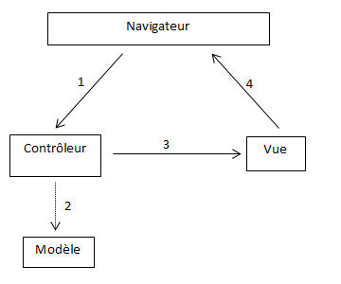
Trouver et télécharger un MVC sur le web
Modèle-Vue-Contrôleur est un motif d’architecture. Le motif est composé de trois types de modules ayant trois responsabilités différentes: les modèles, les vues et les contrôleurs.
Un modèle contient les données à afficher.
Une vue contient la présentation de l'interface graphique.
Un contrôleur contient la logique concernant les actions effectuées par l'utilisateur (bref, il fait office de passe-plat : il récupère les données –SQL, XML, TEXT, JSON- et les balance dans la vue)
Rechercher sur le web un mvc PHP : on en trouve facilement sur GITHUB :
https://github.com/jimmiw/php-mvc-base

Slide 5
MOD REWRITE ACTIVATION
http://askubuntu.com/questions/48362/how-to-enable-mod-rewrite-in-apache
https://itx-technologies.com/blog/28-installer-et-activer-le-module-mod_rewrite-sur-apache-et-ubuntu

Slide 6
Récupérer les cdn jQuery et bootstrap
Préparer le layout de son site web en y ajoutant le CSS et le jQuery. On peut aussi rajouter le normalize.css (https://eonasdan.github.io/bootstrap-datetimepicker)
Faire aussi un include du menu dans le layout
<script type="text/javascript" src="//code.jquery.com/jquery-2.1.1.min.js"></script>
<script type="text/javascript" src="//maxcdn.bootstrapcdn.com/bootstrap/3.3.1/js/bootstrap.min.js"></script>
<script src="//cdnjs.cloudflare.com/ajax/libs/moment.js/2.9.0/moment-with-locales.js"></script>
<script src="//cdn.rawgit.com/Eonasdan/bootstrap-datetimepicker/e8bddc60e73c1ec2475f827be36e1957af72e2ea/src/js/bootstrap-datetimepicker.js"></script>
<link rel="stylesheet" type="text/css" media="scraeen" href="//maxcdn.bootstrapcdn.com/bootstrap/3.3.1/css/bootstrap.min.css" />
<link rel="stylesheet" href="//maxcdn.bootstrapcdn.com/font-awesome/4.3.0/css/font-awesome.min.css">
<link href="//cdn.rawgit.com/Eonasdan/bootstrap-datetimepicker/e8bddc60e73c1ec2475f827be36e1957af72e2ea/build/css/bootstrap-datetimepicker.css" rel="stylesheet">
<link rel="stylesheet" href="//cdnjs.cloudflare.com/ajax/libs/normalize/5.0.0/normalize.css">
<div class="container">
<?php include('menu.phtml');?>
<?php echo $this->content(); ?>
</div>

Slide 7
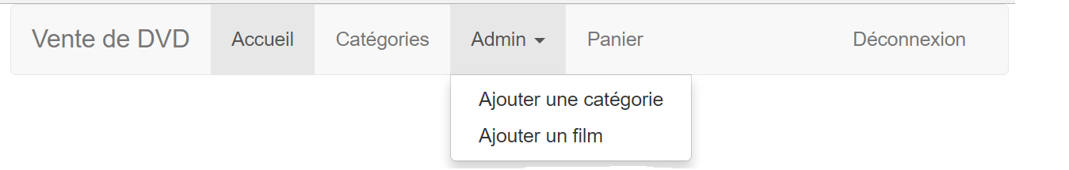
Faire le plan du site désiré (Créer le menu)
Pour créer un menu de ce type, chercher sur le web des exemples de menu bootstrap

Slide 8
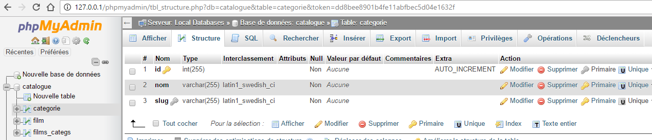
Créer la base de donnée en relation avec le menu créé
Créer la table categorie, puis définir les champs. On est pas obligé à ce stade de créer la table film et films_categs

Slide 9
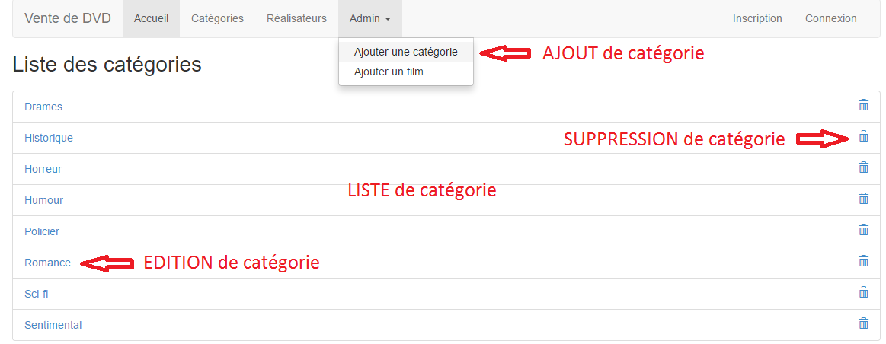
Faire le CRUD de la table créée précédemment
Ce type de contenu ne nécessite pas de vue détail (cREADud)
On commence d’abord par la vue formulaire de création des catégories

Slide 10
Faire la vue du formulaire dans addcateg.phtml:
<form method="POST" action="add/categorie" class="form-horizontal">
<div class="form-group">
<label for="categorie">Catégorie:</label><input type="text" class="form-control" value="" id="categorie" name="categorie">
</div>
<button type="submit" id="ajax" class="btn btn-default">Submit</button>
</form>

Slide 11
Faire l’action addcategAction du controlleur
public function addcategAction()
{
if(isset($_POST['categorie'])){
$nom = $_POST['categorie'];
$alias = Utils::generateSlug($nom);
$params = [
'nom' => $nom,
'slug' => $alias
];
$cat = new Categorie();
$this->view->insertReturn = $cat->save($params);
}
}
Mais s’occuper donc du Model pour pouvoir insérer dans la base de donnée

Slide 12
On liste maintenant les catégories
Récupérer dans le controlleur les catégories dans une actions « categories »: les passer à la vue et les afficher dans cette nouvelle vue
public function categoriesAction()
{
$cats = new Categorie();
$categs = $cats->fetchAll('nom asc');
$this->view->categs = $categs;
}

Slide 13
Vue catégories
<h1>Liste des catégories</h1>
<?php
echo '<ul class="list-group">';
foreach ($this->categs as $categ){
echo '
<li class="list-group-item"><a href="categorie?id='.$categ->id.'">'.$categ->nom.'</a>
<a href="#" class="pull-right"><span class="glyphicon glyphicon-trash"></span></a>
</li>';
}
echo '</ul>';

Slide 14
S’occuper de l’update de catégorie :
Il faut pouvoir éditer la catégorie créée : pour ça, à partir de la vue liste, on fait un lien sur le formulaire d’update de la catégorie en passant l’ID de la catégorie dans le lien. Pour un comportement différent, on peut créer une vue différente. Usuellement, on utilise la même vue pour l’édition et la création
echo '<li class="list-group-item"><a href="categorie-update?id='.$categ->id.'">'.$categ->nom.'</a>';
On gère dans le controller le paramètre id passé dans l’url
public function categorieAction()
{
$id = $_GET['id'];
$cats = new Categorie();
$categ = $cats->fetchOne($id);
$this->view->categ = $categ;
}

Slide 15
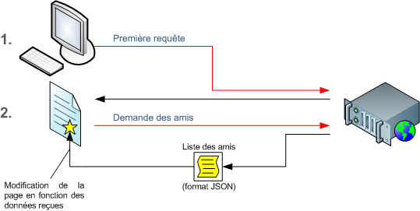
Un petit mot sur l’Ajax
La première requête est la même qu’une requête normale – ça on ne sait rien y faire. La différence va résider dans le fait que quand l'utilisateur cliquera sur un lien – ou un autre élément cliquable – la page ne se rechargera pas et le navigateur enverra une requête au serveur, lequel renverra les données demandées dans un format léger – comme le format JSON. Dans ce cas, le serveur n'aura renvoyé qu'un minimum de données ce qui est beaucoup plus léger et donc plus rapide. Le navigateur, par le biais de JavaScript, peut alors mettre à jour une petite partie de la page avec les données reçues du serveur.

Slide 16
On remplit donc le formulaire d’édition et on en profite pour faire un peu d’AJAX
<script type="text/javascript">
$('#ajax').click(function() {
var cat = $('#categorie').val();
var id = $('#id').val();
$.ajax({
method: "GET",
url: "updatecategorie?cat="+cat+'&id='+id,
})
.done(function( msg ) {
if (msg == 1){
$('.hide').attr('class', 'alert alert-success');
$('.alert-success').html('Changement effectué');
}else{
$('.hide').attr('class', 'alert alert-warning');
$('.alert-warning').html('Problème détecté');
}
});
});
</script>

Slide 17
Et voici l’Action updatecategorie du controlleur ajax
public function categorieupdateAction(){
$nom = $_GET['cat'];
$id = $_GET['id'];
$alias = Utils::generateSlug($nom);
$params = [
'id' => $id,
'nom' => $nom,
'slug' => $alias
];
$cat = new Categorie();
$return = $cat->save($params);
echo $return;
die();
}

Slide 18
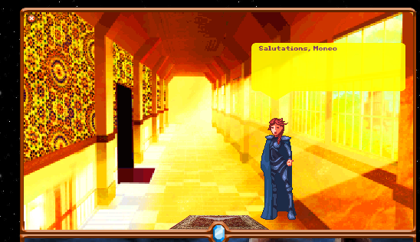
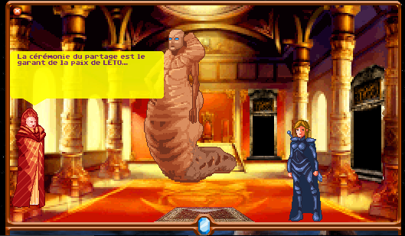
http://dune-empereur-jeu.fr et aussi http://wedgeanthill.com

Slide 19
On peut maintenant s’occuper de la suppression de la catégorie
A partir de la vue liste des catégories, mettre un lien à l’icone de suppression
echo '<a onclick="return confirm(\'êtes-vous sûr de vouloir supprimer cette catégorie ?\')"
href="?iddelete='.$categ->id.'" class="pull-right"><span class="glyphicon glyphicon-trash"></span></a>';
On gère dans le controller et on gère dans la vue
$delete = $this->_getParam('iddelete');
if($delete != '')
$this->view->delete = $cats->delete($delete);
<?php if($this->delete>0){
?>
<div class="alert alert-success"><strong>Félicitations !</strong> La catégorie a été supprimée avec succès</div>
<?php
}elseif ($this->insertReturn===false){
?>
<div class="alert alert-danger"><strong>ERREUR !</strong> La catégorie n'a pas pu être supprimée</div>
<?php
}

Slide 20
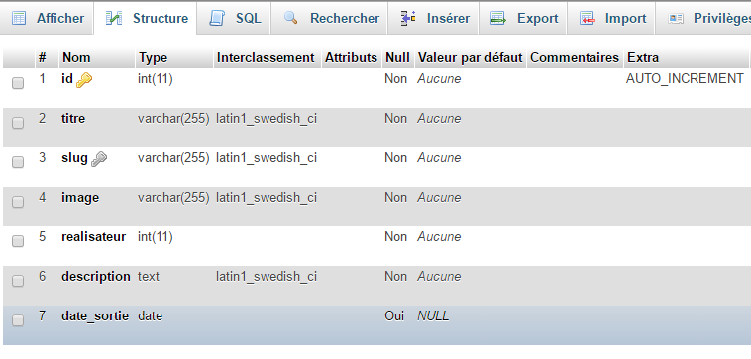
S’occuper des films
On refait tout pareil que les catégories –mis à part l’update en ajax : on fait une action addfilm avec la vue qui lui est liée : cette même action gèrera la vue création/édition et son traitement ☺

Slide 21
Vue formulaire des films
Dans cette vue formulaire, il faut d’abord passer la liste des catégories qu’on peut cocher à partir du controller
$cat = new Categorie();
$this->view->cats = $cat->fetchAll();
Dans la vue formulaire, il faut mettre tous les champs créés en base. On fait de l’upload, il faut donc mettre cet attribut dans le formulaire
<form method="POST" enctype="multipart/form-data" action="<?php echo WEB_ROOT; ?>/add/film" class="form-horizontal">
<input type="hidden" name="MAX_FILE_SIZE" value="200000" />
En ce qui concerne les catégories et le calendrier :
<div class="form-group">
<label for="categorie">Catégorie:</label>
<?php
foreach ($this->cats as $cat){
echo '<div class="checkbox"><label for="'.$cat->id.'">
<input type="checkbox" name="categ[]" id="'.$cat->id.'" value="'.$cat->id.'" />'.$cat->nom
.'</label></div>';
}
?>
</div>
<script type="text/javascript">
$(function () {
$('#datetimepicker1').datetimepicker( {
locale: 'fr',
format: 'DD/MM/YYYY'
});
});
</script>

Slide 22
On retourne dans le controller de création de film pour gérer les données
$titre = $this->_getParam('titre');
$categ = $this->_getParam('categ');
$description = $this->_getParam('description');
$date_sortie = $this->_getParam('date_sortie');
if($titre!='' && count($categ>0) && $description!='' && $date_sortie!=''){
$alias = Utils::generateSlug($titre);
if($_FILES['image']['name']!='') {
$titleImg = md5(uniqid(rand(), true));
$extension_upload = strtolower(substr(strrchr($_FILES['image']['name'], '.'), 1));
$filmCateg = new FilmCateg();
$titleImg = $titleImg . '.' . $extension_upload;
if (!isset($_FILES['image']) OR $_FILES['image']['error'] > 0) return FALSE;
//Test: extension
$extensions_valides = array('jpg', 'jpeg', 'gif', 'png');
if (!in_array($extension_upload, $extensions_valides)) return FALSE;
//Test: taille limite
if ($_FILES['image']['size'] > 1500000) return FALSE;
//Déplacement
move_uploaded_file($_FILES['image']['tmp_name'],'images/film/'. $titleImg);
} else
$titleImg="default.jpg";

Slide 23
$date = explode('/', $date_sortie);
$dateFormatBase = $date[2].'-'.$date[1].'-'.$date[0];
$params = [
'titre' => $titre,
'image' => $titleImg,
'slug' => $alias,
'description' => $description,
'date_sortie' => $dateFormatBase,
'realisateur' => 0
];
$insertReturn = $filmModel->save($params);
if($insertReturn>0){
foreach ($categ as $cate){
$params=[
'id_film' => $insertReturn,
'id_categorie' => $cate
];
$filmCateg->save($params);
}
$this->view->reussite = $insertReturn;//s’occuper du message de félicitation dans la vue formulaire de création de film

Slide 24
Update du film
Dans la liste des films, faire un lien qui redirige sur la même vue formulaire que l’insertion : on passe en paramètre un id, on récupère les données dans le controller et on renvoie à la vue les données précédemment rentrées
if($idParam!='') {//mettre à la fin du controller pour récupérer les nouvelles données
$this->view->film = $filmModel->fetchOne($idParam);
$this->view->categs = $cat->categorieFilm($idParam, PDO::FETCH_ASSOC);
}
<div class="form-group">
<label for="categorie">Catégorie:</label>
<?php
foreach ($this->cats as $cat){
$attr='';
if(count($this->categs)==0)$this->categs= array();
foreach( $this->categs as $categ)
if($categ['id'] == $cat->id)$attr='checked="checked"';
echo '<div class="checkbox"><label for="'.$cat->id.'">
<input '.$attr.' type="checkbox" name="categ[]" id="'.$cat->id.'" value="'.$cat->id.'" />'.$cat->nom
.'</label></div>';
}
?>
</div>

Slide 25
POUR FAIRE L’UPDATE dans le controller
if($idParam!='')
$filmUpdate = $filmModel->fetchOne($idParam);
Rajouter un elseif dans l’insertion d’image
elseif($idParam!='')
$titleImg= $filmUpdate->image;
Et aussi rajouter cette ligne lors de l’insertion
if($idParam!='')$params['id'] = $idParam;
Pour mettre à jour les catégories, il faut d’abord supprimer les liens existants
if($idParam!='')$filmCateg->deleteCategFilm($idParam);

Slide 26
On peut maintenant s’occuper de la suppression des films
À partir de la liste, créer un lien de suppression. Faire la suppression dans le controller AVANT le fetchAll
$delete = $this->_getParam('iddelete');
if($delete != '')
$this->view->delete = $modelFilm->delete($delete);
On renvoie un résultat : penser à faire le message sur la vue. LA GESTION DES MESSAGES D’ERREUR/DE CONFIRMATION se fait normalement à travers les sessions : on mets dans le controller le message qu’on veut dans une session. Dans la vue, on affiche toujours cette session, et si elle est remplie, on la supprime. Ca pourrait faire l’objet d’un développement ultérieur ☺

Slide 27
AVANT de s’occuper du panier, créer les utilisateurs
On s’occupe d’abord du formulaire d’inscription, puis de la connexion.
Penser à hasher le password pour le rendre illisible en base.
Dans le controller du login, faire ensuite la connexion : on créé une session USER qui contient les informations du profil de l’utilisateur ☺
$login = $this->_getParam('login');
$password = $this->_getParam('password');
if($login!='' && $password!=''){
$user = new User();
$loginAct = $user->login($login, $password);
if($loginAct->id>0){
$_SESSION['user']['profil'] = $loginAct;
$this->view->login=1;
}else
$this->view->login=false;
}

Slide 28
DERNIERE VUE DU FILM : LA VUE DETAIL
Dans cette vue, on pourrait justement avoir accès au panier ! – seulement pour les inscrits
<p><button class="panier btn btn-default btn-sm" role="button">
<span class="glyphicon glyphicon-shopping-cart"></span> <strong>Ajouter au panier</strong> </button></p>
On doit donc prévoir de l’ajax pour ajouter l’article au panier. Penser à mettre un hidden id du film pour pouvoir le récupérer en js (plus propre que de le récupérer dans l’url)
<input type="hidden" id="id" value="<?php echo $this->id;?>" />
Faire un click sur le bouton, récupérer l’id et mettre en ajax
$.ajax({
method: "GET",
url: "ajaxpanier?add="+id
})
.done
Mettre un message de confirmation dans le done
$('.hide').attr('class', 'alert alert-success');
$('.alert-success').html('Ajout au panier effectué');

Slide 29
Action ajaxpanier
$add = $this->_getParam('add');
$film = $modelFilm->fetchOne($add);
$_SESSION['user']['panier'][$film->id] =
[
'film' => $film
]

Slide 30
Le panier !
Cette vue liste simplement le contenu de la session ‘panier’. On peut ensuite générer un pdf, en utilisant la lib « fpdf » : il faut vérifier qu’elle marche bien, puis ensuite l’overrider pour lui permettre d’afficher un tableau dans un PDF :
http://www.fpdf.org/en/script/script70.php
https://github.com/Althenar/pracownia/tree/master/inc/fpdf
MAIS VOYONS D’ABORD NOTRE PANIER

Slide 31

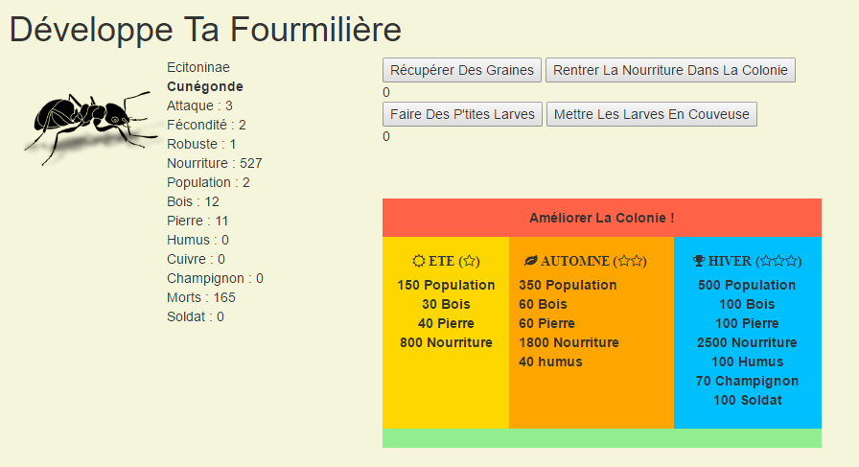
Un p’tit coup de pub (subtil) ?
https://www.facebook.com/duneJeuPointAndClick/
http://dune-empereur-jeu.fr
http://wedgeanthill.com

Slide 32
PANIER
if($_SESSION['user']['profil']->id=='')
header('Location: main');
$this->view->panier = ($_SESSION['user']['panier'])?$_SESSION['user']['panier']:array();
<h1>Mon panier</h1>
<table class="table table-striped" width="647">
<thead> <tr> <th>Film</th> <th>Quantité</th>
<th>Modifier la quantité</th>
</tr> </thead> <tbody>
<?php
foreach ($this->panier as $key =>$panier){
echo '<tr class="row_'.$panier['film']->id.'">
<td><a href="film?id='.$panier['film']->id.'">'.$panier['film']->titre.'</a> </td>
<td><span class="quantity_'.$panier['film']->id.'">'.$panier['quantite'].'</span></td>
<td>
<button id="remove_'.$panier['film']->id.'" class="btn btn-default btn-sm glyphicon glyphicon-minus"></button>
<button data-id="'.$panier['film']->id.'" class="btn btn-default btn-sm glyphicon glyphicon-plus"></button>
</td>
</tr>';
}
echo '</tbody></table>';

Slide 33
Le javascript du panier
L’idée de mettre les attributs data-id dynamique est immensément géniale:
C’est ainsi qu’on récupère en js dans une liste d’élément, un élément choisi
$('.glyphicon-plus').click(function() {
var id = $(this).data('id');
$.ajax({
method: "GET",
url: "ajaxpanier?add="+id
})
.done(function( msg ) {
$('.quantity_'+id).html(parseInt($('.quantity_'+id).html(), 10)+1);
$('.nbPanier').html(parseInt($('.nbPanier').html(), 10)+1);
});
});
IL FAUT METTRE UNE NOTION DE QUANTITE DANS NOTRE SESSION PANIER. FAISONS D’ABORD LE MINUS, ET ON S’EN OCCUPE ! On bouchonne l’ajax pour le moment.

Slide 34
Pour le minus, j’ai conservé les ID dynamiqe juste pour faire une sélection en jQuery d’une div « commençant par »
Ce n’est pas la bonne méthode. Il faut faire comme vue précédemment. Mais c’est quand même intéressant.
$('button[id^="remove_"]').click(function() {
var id = $(this).attr('id');
var id = id.replace('remove_', '');

Slide 35
Ajaxpanier et quantité
$add = $this->_getParam('add');
$remove = $this->_getParam('remove');
$modelFilm = new Film();
$film = $modelFilm->fetchOne(($add)?$add:$remove);
$quantity = ($_SESSION['user']['panier'][$film->id])?$_SESSION['user']['panier'][$film->id]['quantite']:0;
if($add!='')
$_SESSION['user']['panier'][$film->id] = [
'quantite' => $quantity+1,
'film' => $film
];
if($remove!='')
$_SESSION['user']['panier'][$film->id] = [
'quantite' => $quantity-1,
'film' => $film
];
if($_SESSION['user']['panier'][$film->id]['quantite']==0)
unset($_SESSION['user']['panier'][$film->id]);
die();

Slide 36
Filtre de recherche :
Pour la recherche par nom de film, on fait juste un formulaire qui redirige sur l’action de l’index. On fait une requête de recherche dans le controller
$searchTitre = $this->_getParam('titre');
$films = $modelFilm->fetchAll('titre asc');
if($searchTitre!='')
$films = $modelFilm->searchByTitre($searchTitre);

Slide 37
RECHERCHE PAR CATEGORIE
$this->view->allCateg = $categFilm->fetchAll('nom asc');
<div class="col-md-3"><h4>Recherche par catégorie</h4>
<ul>
<?php foreach($this->allCateg as $categ){
echo '<li class="list-group-item">
<input type="checkbox" value="'.$categ->id.'"/>
<a href="#"><label for="check_'.$categ->id.'">'.$categ->nom.'</label></a></li>';
}?>
</ul>
</div>
<div class="col-md-9">
<table class="table table-striped" width="647">

Slide 38
Le jQuery qui va avec :
<script>
$('input[type="checkbox"]').click(function() {
checkedArray = new Array;
$('input[type="checkbox"]:checked').each(function(){
checkedArray.push($(this).val());
});
$.ajax({
method: "POST",
url: "searchajaxparcategorie",
data: {categ: checkedArray}
})
.done(function( msg ) {
$('.col-md-9').html('');
$('.col-md-9').html(msg);
});
});
</script>
Usuellement, l’ajax renvoie les données en json : on déparse le retour de l’ajax et on reconstruit le DOM en js. C’est la manière optimale de fonctionnement. ICI, on est plus fainéant. On renvoie de l’HTML brut qu’on se contente d’afficher

Slide 39
Gérer les droits utilisateurs
Le ROLE du user doit être testé avant chaque vue admin.
ATTENTION : LE MENU NE GERE QUE L’AFFICHAGE, PENSEZ A FAIRE LE IF DANS LES ACTIONS DU CONTROLLER !

Slide 40
La petite touche en plus de l’étoile sur le menu panier
Je fournis le DOM, vous fournissez le js !
<?php } if($_SESSION['user']){
?><li><a class="pull-left menu-panier" href="<?php echo WEB_ROOT; ?>/panier">Panier</a> <?php
if(count($_SESSION['user']['panier'])>0){
$total = 0;
foreach($_SESSION['user']['panier'] as $panier){
$total+=$panier['quantite'];
}
echo '<span class="pull-left fa fa-certificate"></span>
<span class="nbPanier">'.$total.'</span>';
}
} ?></li>

Slide 41
La Génération du PDF
La librairie FPDF a bien été installée dans le dossier lib.
On créé un lien dans le panier qui redirige sur la création du PDF : on passe en donnée le panier, on construit le tableau, et on le passe à l’objet PDF qui gère la chose.
En passant, on oublie pas de vider la session PANIER
<?php
$html='
<table>
<tr>
<td>Film</td>
<td>Quantité</td>
</tr>';
foreach ($this->panier as $key =>$panier){
$html.='<tr>
<td>'.$panier['film']->titre.' </td>
<td>'.$panier['quantite'].'</td>
</tr>';
}
$html.='</table>';
$pdf=new PDF_HTML_Table();
$pdf->AddPage();
$pdf->SetFont('Arial','',10);
$pdf->SetMargins(0, 0);
$pdf->WriteHTML(utf8_decode("<h1>Facture envoyée</h1><br>$html<br>Merci de votre visite !"));
$pdf->Output();

Slide 42
IDEE POUR AMELIORER LE PROJET
Faire une pagination de la liste des films, bien sûr !

Slide 43
MERCI POUR TOUT !!!! Des questions ?
joachim@pulsar-informatique.com

